Slide 1









Meedenkconsulten
Even voorstellen
Cijfers VIPlive
Resultaten enquête
Casuïstiek
Vragen

Slide 2
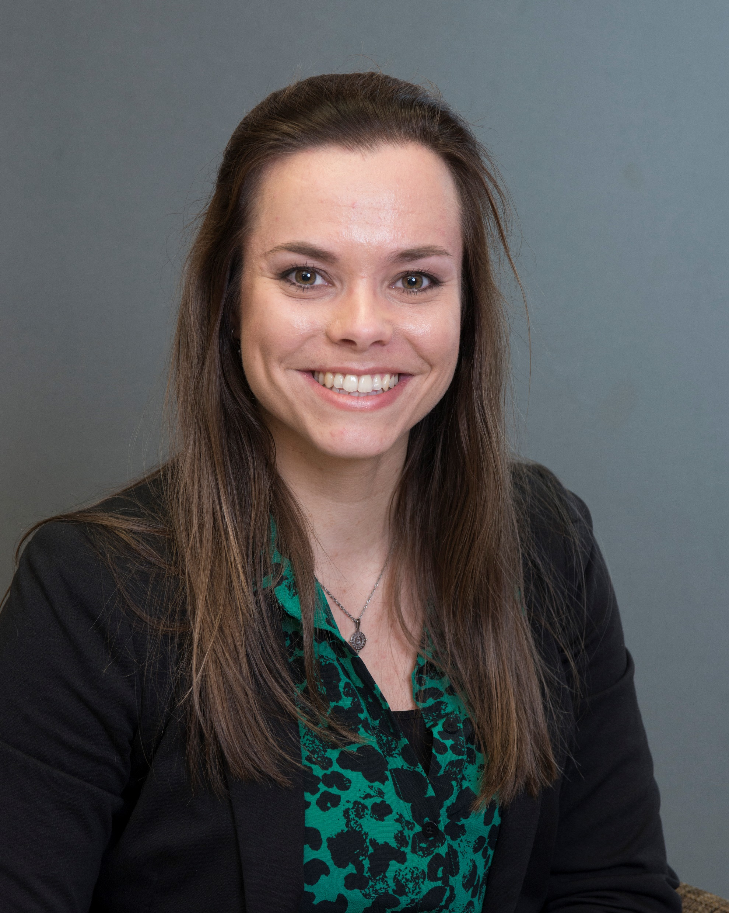



Anique Steeghs
Coördinator MCC MiLo
Benedict Sars
Internist-nefroloog
Sinds januari 2021 werk ik in Laurentius Roermond
Marieke van Ruijven
Huisarts
Sinds januari 2023 waarnemend huisarts bij
Huisartsenpraktijk De Notenboom

Slide 3



Cijfers VIPlive 10 juli t/m 30 september
103 consulten
22 cardiologie
81 interne geneeskunde
28 + 2 praktijken (totaal 40 praktijken)

Slide 4


Resultaten enquête
25 september t/m 16 oktober
18 huisartsen (26%)
1 POH
7 Medisch specialisten (50%)

Slide 5

Tevredenheid Toelichting
MS: "Het doen van meedenkconsulten heeft een enorme toegevoegde waarde. Het nu gebruikte systeem heeft hickups en koppeling met ons systeem is een must."
HA: "De manier van werken via VIP is niet gebruiksvriendelijk op praktijknivo en ook niet in het aanmaken van het consult."
MS: "het is prettig dat je niet tijdens bezigheden ongewenst gestoord wordt door een telefoontje. Echter de vraagstelling en de informatie zijn niet altijd"
POH: "Prettige functionele samenwerking"
HA: "ik kan als HIDHA niet in VIP live, dit is alleen voor d praktijkhouder weggelegd. Ik kan dus ook geen meedenkconsult via deze weg aanvragen."
HA: "Bijvoegen van informatie is onhandig, pas in 2e scherm na de aanvraag, terugkoppeling komt niet in HIS"
HA: "Helaas sluiten direct na antwoord, dus bij aanvullende vragen of onduidelijkheden moet er een nieuw consult gemaakt worden, werkt niet prettig"
HA: “Nadeel dat niet automatisch in his de uitslag komt of via post in his”
HA: “Omslachtig, en geen terugkoppeling naar HIS”

Slide 6

Verschil in verstoringen Toelichting
HA: "omdat het nog niet zo goed werkt via VIPLIVE, betere ervaring met zorgdomein"

Slide 7

Tijdsinvestering HA Tijdsinvestering MS

Slide 8

Kwaliteit beantwoording Toelichting
HA: "Slecht, een keer geen antwoord, een keer verzoek om consultatie afgewezen, een keer prima antwoord"
HA: "wel gevoel dat er heel erg met oogkleppen op gekeken wordt"
HA: "nog niet kunnen aanvragen ivm problemen met VIP live, liever gewoon via zorgdomein mogelijk maken. Laatste keer veel gedoe zonder resultaat"
HA: "goed 1x en slecht 1x"
HA: "worden actief met vragen die niet geschikt zijn voor meedenkconsult verwezen naar viplive door poli-assistente."
HA: "een keer geen antwoord, een keer verzoek consultatie afgewezen, een keer prima antwoord"
HA: “Soms heb je na het antwoord nog een aanvullende vraag en dat gaat niet”

Slide 9
Kwaliteit aanvraag Toelichting
MS: "Vraag stelling kan nog wel scherper"
MS: "vaak geen heldere vraagstelling en de vereiste info ontbreekt om tot gedegen antwoord te komen"
MS: “Belangrijke gegevens missen. Omdat in de regel het laboratoriumonderzoek waar de vraagstelling over is niet in het LZR wordt bepaald is controle hiervan “

Slide 10

Casuïstiek
Gegevens casus
Status na Graves hyperthyreoïdie, >2j goed zonder behandeling
Recent bevallen met ongecompliceerde zwangerschap
Nu diarree, gewichtsverlies >10kg
TSH <0,01, FT4 20
Overweging: ik had ernstige hyperthyreoïdie verwacht,
maar discrepantie tussen TSH en FT4.
Wat is uw advies
Advies
zou T3 toxicose kunnen zijn, patiënte wordt opgeroepen op
korte termijn met lab via ons
In geval palpitaties kunt u bètablokker starten
Notes:
Goed meedenkconsult omdat:
Adequate relevante medische gegevens, en adequate vraagstelling
Niet urgent
Meerwaarde tov telefoontje, want niet-endocrinoloog heeft op rustig tijdstip met collega kunnen overleggen
Zodat er op korte termijn patiënt bij juiste internist wordt gepland, met vooronderzoeken
Gedachtegang en ook adviezen bij palpitaties gegeven
Zwart op wit: geen informatie verlies aan telefoon, of verkeerder lijk te interpreteren informatie

Slide 11
Casuïstiek
Gegevens casus
Patiënt 85j, lang bestaande DM2 en HT en matig verhoogde albuminurie
Nu eenmalig sterk verhoogde albuminurie 66, geen hypoalbuminemie
eGFR 55 en stabiel
Geen klachten, geen aanwijzingen voor UWI
Bloeddruk suboptimaal, met voorstel antihypertensiva uitbreiden
Vraag: adviezen i.v.m. albuminurie? Reden tot verwijzing
Advies
Nu geen reden tot verwijzen
Eenmalig toename albuminurie kan nog meetvariatie/meetfout zijn
Advies nieuwe meting doen
Gelet op leeftijd en goede en stabiele nierfunctie, verwacht ik niet
dat patiënt klachten of eindstadium nierfalen hiervan zal ontwikkelen
Advies zoutbeperking en bloeddruk behandelen
Notes:
Goed consult omdat
Adequate medische gegevens en vraagstelling
Zorg goedkoper en dichter bij huis, zorg op maat voor de kwetsbaardere patiënt
Extra vragen die dit antwoord bij huisarts geeft: wanneer wordt nieuwe meting geadviseerd (volgens richtlijn binnen één week, gezien hoge leeftijd daarvan afwijken?), wat te doen met uitslag 2e meting en wanneer wel te verwijzen (volgens richtlijn als 2e meting ook sterk verhoogde albuminurie laat zien, maar heeft dat hier meerwaarde)?

Slide 12
Casuïstiek
Gegevens casus
VIPlife consult van POH: chronisch moe
Er worden enkele labwaarden vermeld
Vraag: welk labonderzoek zou u aanvullend nog adviseren?
Advies
Op basis van deze beperkte gegevens valt geen zinvol advies te geven.
Bij beoordeling van aspecifieke klachten zoals vermoeidheid,
beoordelen wij patiënte o.b.v. uitgebreide anamnese inclusief VG en
Medicatiegebruik. En uitgebreid lichamelijk onderzoek.
Richtinggevende klachten? Alarmtekens?
Hulpvraag? Verwachtingsmanagement?
Notes:
Geen goed consult omdat
Relevante medische gegevens ontbreken
Vraagstelling te breed
Ik verwacht niet dat een huisarts dezelfde vraag had gesteld telefonisch
Viplife wordt nu gebruikt om erg laagdrempelig aspecifieke vragen te stellen

Slide 13
Casuïstiek
Gegevens casus
bij u bekende patiënt. er werd periodiek lab gedaan.
graag uw beoordeling en zo nodig verder beleid.
Geachte collega
Patiënt is door internist terugverwezen naar huisarts na analyse
waarbij geen oorzaak voor de klachten en/of labafwijkingen werd
gevonden.
indien hernieuwde analyse gewenst is, adviseer ik patiënt
opnieuw te verwijzen.
algemeen advies o.b.v. aspecifieke testen zoals verhoogd BSE
kan ik niet geven

Slide 14
Vragen?

